Slide 1
3.2斜面
泸县电教馆 刘洋

Slide 2
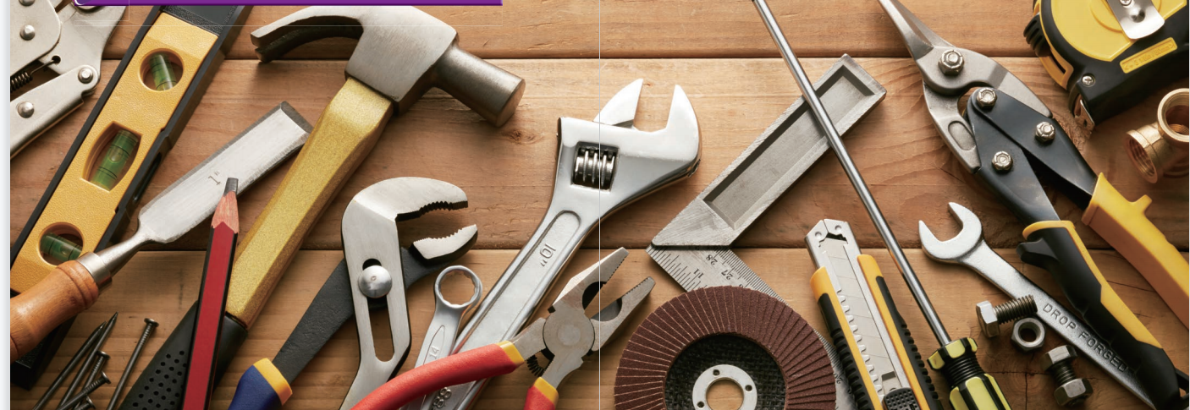
回顾
生活中有许多简单工具，它们可以让我们更方便的生活、工作。
聚焦
从古至今，人们在利用和改造自然的过程中发明了许多发明与技术，有的沿用至今，斜面就是这样的工具。

Slide 3
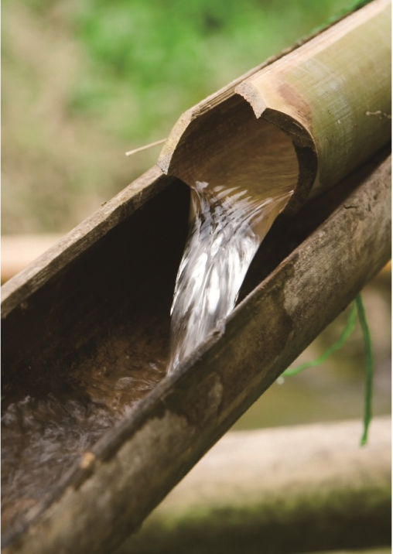
聚 焦
你知道右边的图片是什么吗？

Slide 4
聚 焦
你知道右边的图片是什么吗？
“连筒”引水
斜面
把竹筒串接在一起，连接成可以自动流水的水渠，形成一个引水系统。

Slide 5
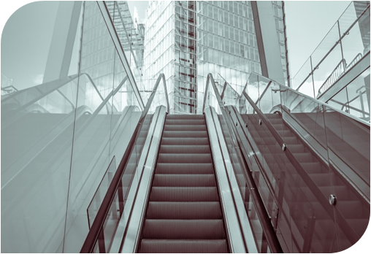
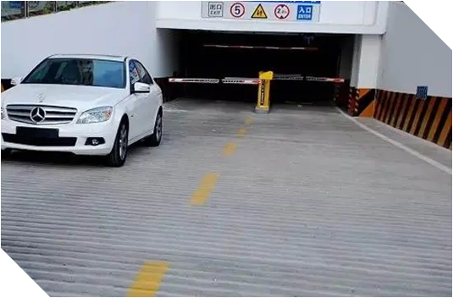
你见过哪些斜面？
说一说斜面有什么作用？

Slide 6
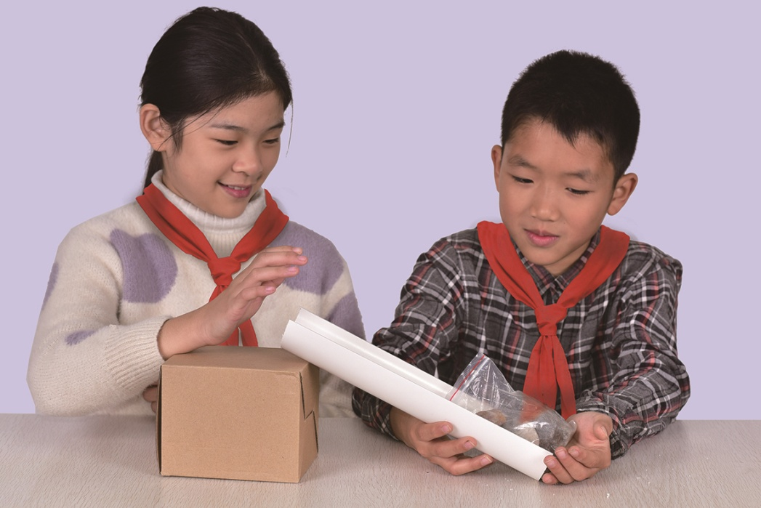
探 索
任务1
A
B
将一个物体由高处A沿斜面滑到低处B。

Slide 7
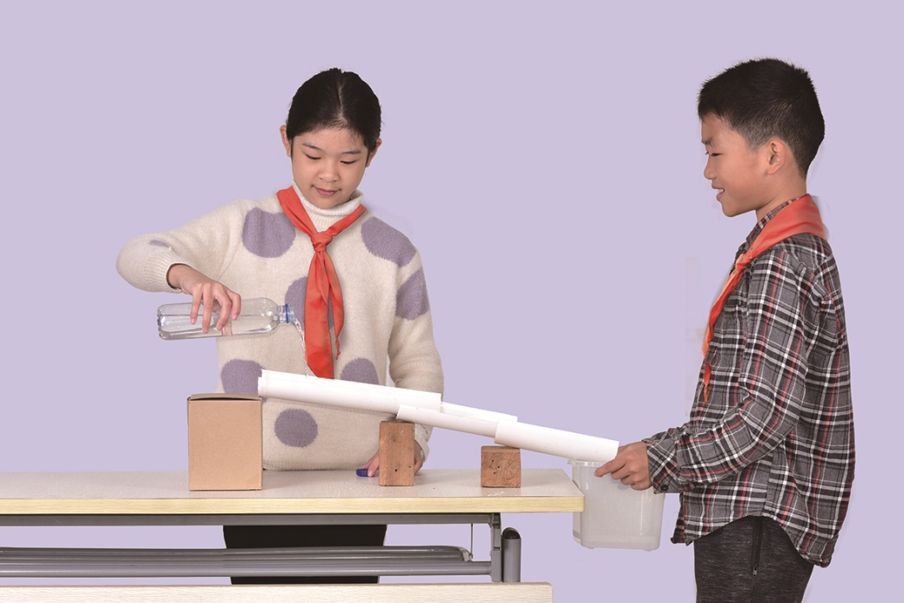
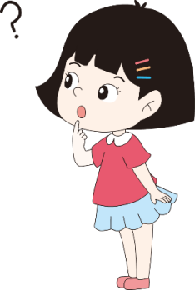
任务2
你发现了什么？
模拟水渠引水，将一杯水从高处引到低处。

Slide 8
通过斜面将物体从高处搬运到低处时,物体可以借助自身的重力从高处沿斜面滑到低处,这个过程人不需要额外施加力。

Slide 9
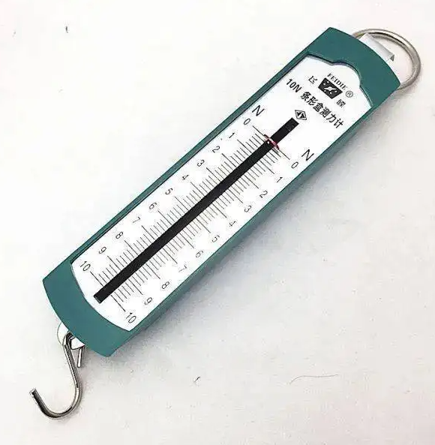
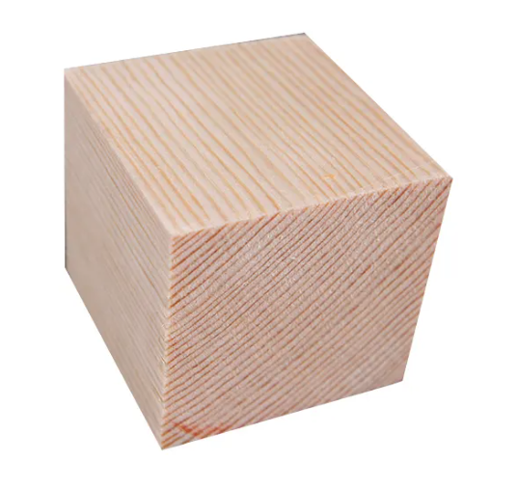
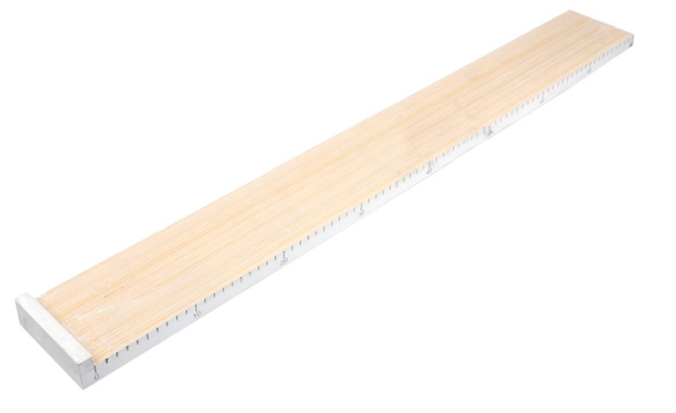
斜面能省力吗？你能用以下材料完成任务三、任务四吗？
实验器材：

Slide 10
任务3
将两个物体由低处B沿斜面缓缓地拖到高处A，用弹簧测力测量力的大小。
任务4
将两个物体由低处B缓缓地直接提升到高处A，用弹簧测力计测量力的大小。
播放视频

Slide 12
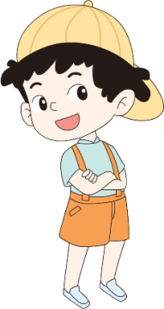
通过上面的测试，你发现了什么？
两种方法都能完成任务。
不同的方法用力情况不同，斜面可以省力！

Slide 13
小结
斜面是一个能够帮助人们省力、使人们的生活更加便利的工具，而且不同的斜面省力的程度不同，用相同的斜面提升不同的物体时，省力程度也不同。

Slide 14
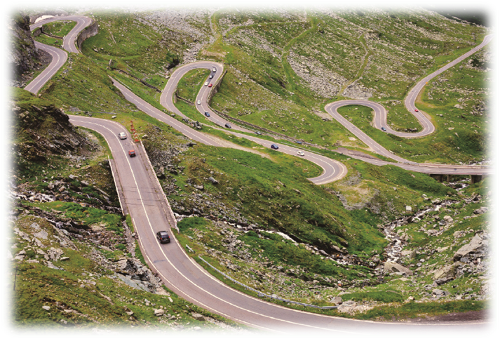
拓 展
盘山公路

Slide 15
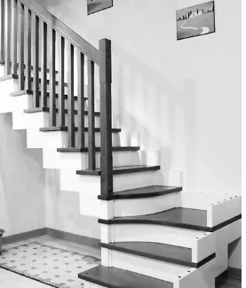
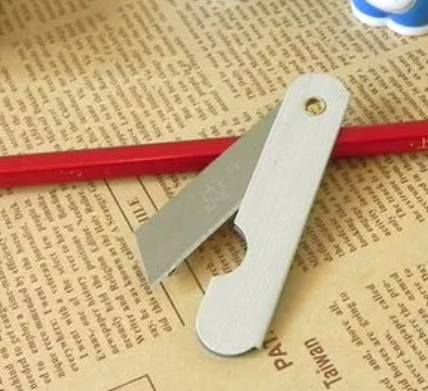
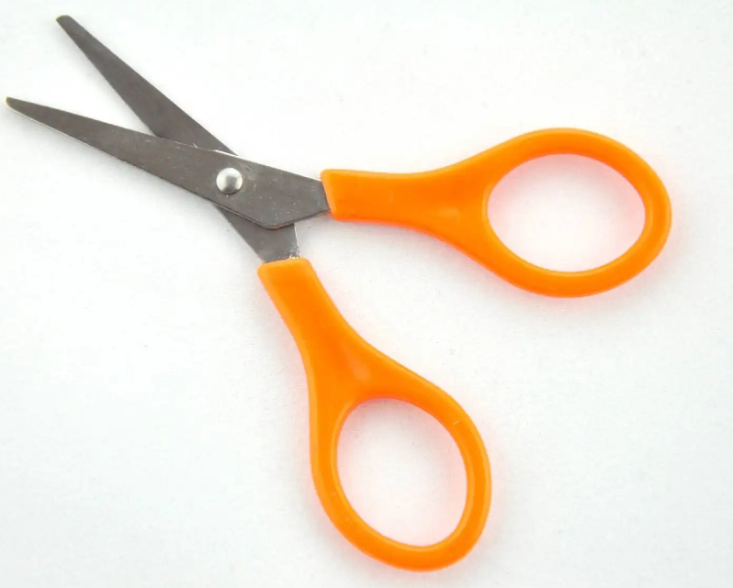
斜面在生活中随处可见。如小刀、剪刀、盘山公路、楼梯等等......
拓 展
你还知道哪些斜面？

Slide 16
课堂总结
斜面是一种能帮助人们省力的一种常见工具，它在生活中的应用广泛，对人类的生产生活具有深远影响。

Slide 17
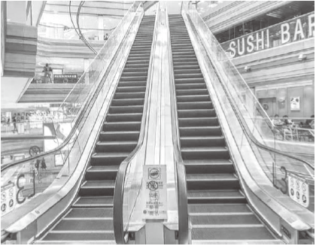
C
下列工具或设施中，应用了斜面的是（ ）。
A.跷跷板 B.扳手 C.楼梯式电梯

Slide 18
谢谢观看

